Slide 1
Finance verte: bulle spéculative ou changement de paradigme ?
2023 11 23 Institut Henri Poincaré - Colloque AEIS-2023 Interdépendance, Pandémies et Changement Climatique
Proprietary and confidential - not for redistribution. For use with institutional investors only. Not for use with the general public.
This document is being provided at the request of the recipient for information and discussion purposes only in connection with the advisory services of Capital Fund Management S.A. and its subsidiaries. The promotion and distribution of this document may be restricted by law. Please refer to important disclosures contained herein.

Slide 2
Finance verte
D’où vient-elle ?
Quels objectifs se fixe-t-elle?
Qu’a-t-elle accompli ?
Les futures trajectoires possibles ?

Slide 3
Finance verte
D’où vient-elle ? Définitions, origines et stade actuel (hétérogénéité)
Quels objectifs se fixe-t-elle?
Qu’a-t-elle accompli ?
Les futures trajectoires possibles ?

Slide 4
Finance verte: multiples définitions
Labellisée, éthique
Socialement responsable
Responsable
Verte, durable (“sustainable”)
Tout process d’investissement
pratiquant l’engagement actionnarial pour plus que les profits à court terme et/ou
considérant des facteurs ESG dans ses allocations (E = environment S = social G = gouvernance)

Slide 5
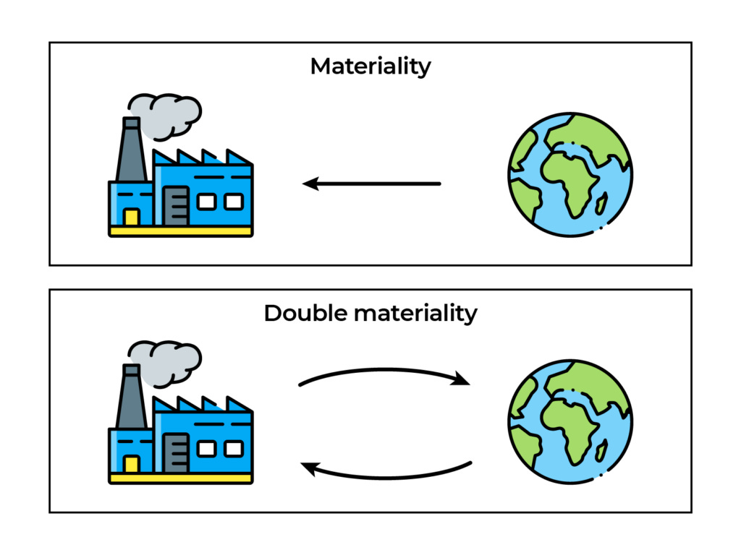
Matérialité simple et double matérialité
Matérialité financière Risques à éviter et/ou Opportunités à saisir pour l’entreprise et pour son actionnaire ou son créancier
La matérialité financière n’est pas le seul sujet dont le financier doive se préoccuper.
L’impact sur le monde réel compte aussi.
Dans le cadre de cette intervention, on s’intéressera plus au deuxième cas : quel effet la « finance verte » peut-elle avoir « durablement » sur le monde ?

Slide 6
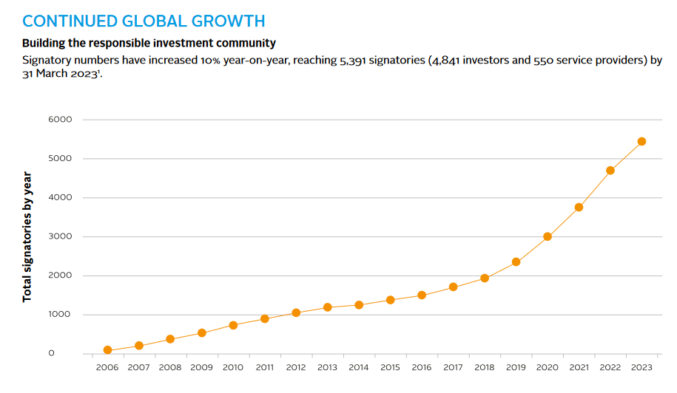
Origines internationales - UNPRI
2005
Landmark Freshfields Report : intégrer les dimensions E,S et/ou G ne constitue pas une violation des responsabilités fiducières.
121 Trillion USD of AUMS
2023
NB: de quelle matérialité parle-t-on? Cela commence à faire débat

Slide 7
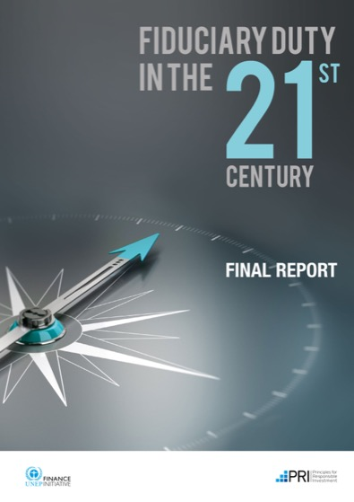
Montée aux extrêmes… puis gros coup de froid
2019
Ne pas intégrer l’ESG pourrait constituer une violation des responsabilités financières !
Matérialité?
Un gérant se doit d’intégrer les préoccupations ESG de ses clients indépendamment des impacts financiers, et se doit aussi d’intégrer tout facteur porteur de matérialité financière indépendamment des demandes de ses clients.
2022
Les politiques de relance post-Covid s’avèrent étonnamment peu vertes. L’hiver commence.

Slide 8
Origines françaises de l’ISR
CFDT: donner plus à ceux qui ont moins
2002
VIGEO: notations extra-financières
2015
VIGEO absorbe concurrent EIRIS
2019
VIGEO–EIRIS vendu à MOODY’s

Slide 9
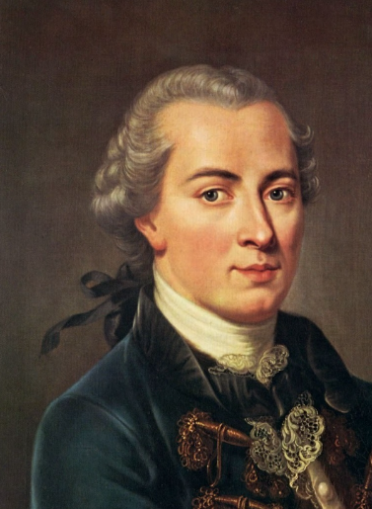
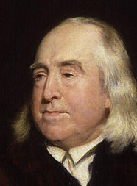
Cartographie de la finance “responsable”
HIGHER CONFIDENCE IN MARKETS BASED MECHANISMS
Sustainability aware investing: doing better by integrating ESG when financially useful
LOW CONFIDENCE TECHNOLOGICAL PROGRESS
HIGHER CONFIDENCE IN TECHNOLOGICAL PROGRESS
Ethical investing
Focus on VALUES Dividende extra-financier
Double Matérialité
Impact investing
Focus on OUTCOMES
Pragmatisme utilitariste
Financial perf deprioritized
LOWER
CONFIDENCE IN MARKETS BASED MECHANISMS
E. Kant
J. Bentham

Slide 10
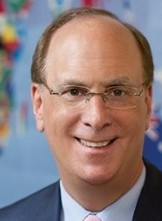
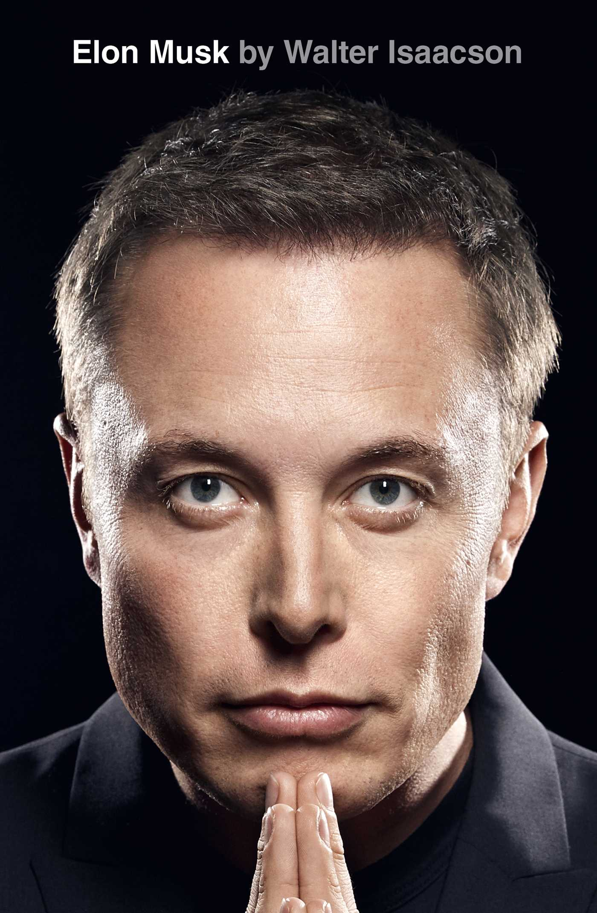
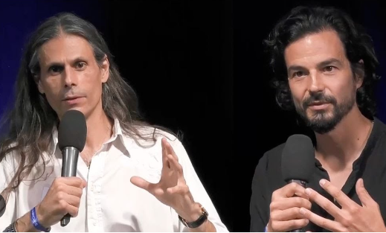
Evolution de la finance “responsable”
HIGHER CONFIDENCE IN MARKETS BASED MECHANISMS
La finance verte ayant largement renié ses origines anticapitalistes, est souvent accusée de « greenwashing »
Sustainability aware investing
LOWER CONFIDENCE IN TECHNOLOGICAL PROGRESS
HIGHER CONFIDENCE IN TECHNOLOGICAL PROGRESS
Ethical investing
Impact investing
LOWER
CONFIDENCE IN MARKETS BASED MECHANISMS

Slide 11
La conviction se dilue avec la taille
Fonds « Article 8 » qui « promeuvent » des caractéristiques S ou E représentent 52% de la gestion européenne actions en Dec 2022
LOW CONFIDENCE TECHNOLOGICAL PROGRESS
Fonds: 1% of US stock market in 2020
Fonds « IMPACT »: 3% des actifs gérés en Europe en Dec 2022
LOWER
CONFIDENCE IN MARKETS BASED MECHANISMS

Slide 12
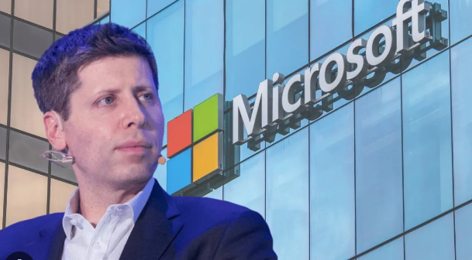
OpenAI : un débat similaire
Effective Acceleration means accepting the future. The force of technocapitalistic progress is inevitable. Technocapital is an inexorable physical process.
Everyone wants to do good, but many ways of doing good are ineffective. The EA community is focused on finding ways of doing good that actually work

Slide 13
Finance verte
D’où vient-elle ?
Quels objectifs se fixe-t-elle?
Qu’a-t-elle accompli ?
Les futures trajectoires possibles ?

Slide 14
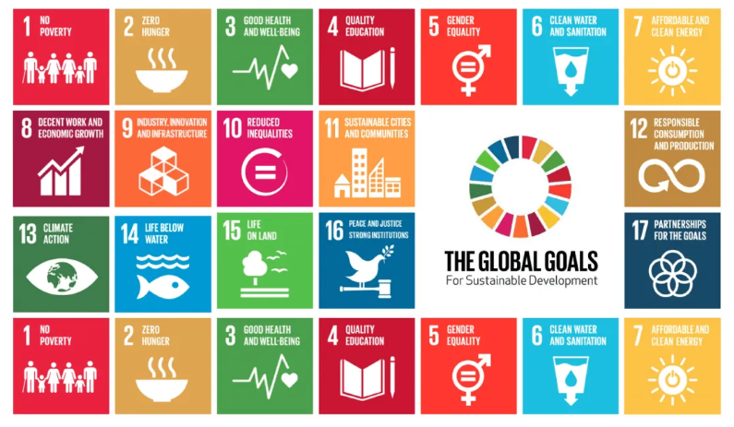
Objectifs de Développement Durable
La finance responsable se fixe en général “certains” objectifs parmi ces 17, sans forcément un grand souci de cohérence entre ces différents objectifs

Slide 15
Finance : definition pratique
Finance’s purpose is to invest according to :
Max PROFIT
[comply with the law ! ]
“A Friedman Doctrine: The Social Responsibility of Business is to Increase Its Profits". In it, he argued that a company has no social responsibility to the public or society; its only responsibility is to its shareholders. (Milton Friedman - New York Times - Sep 13th, 1970)

Slide 16
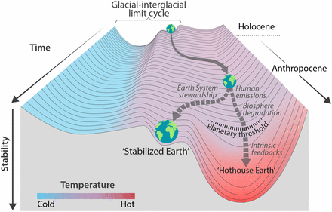
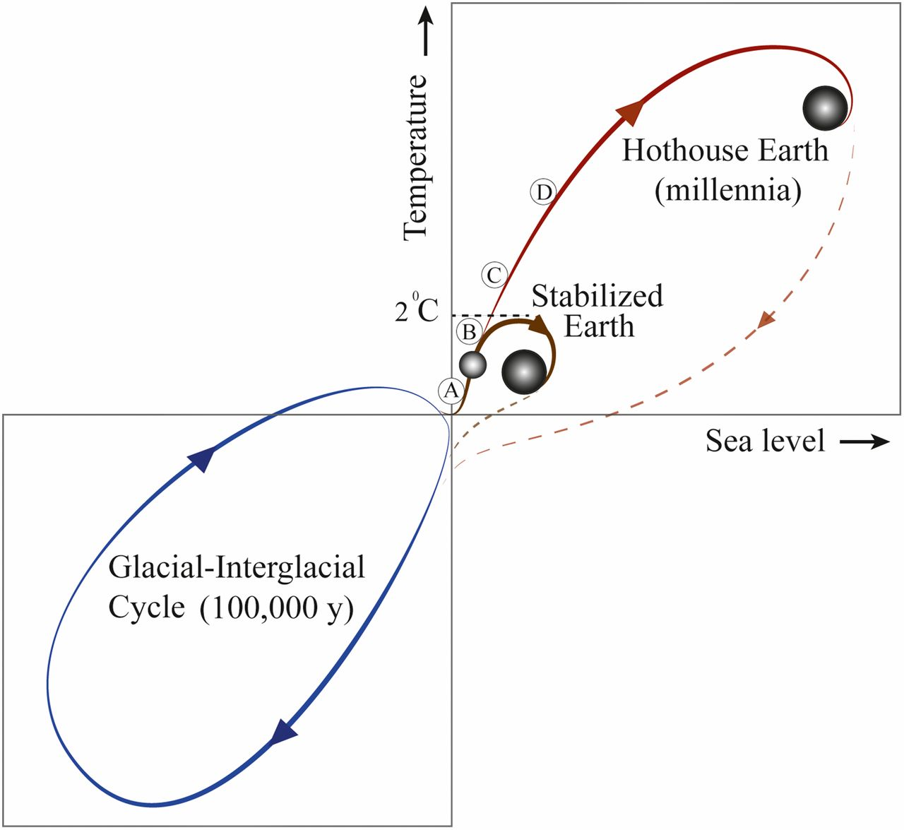
Objectif : Intégrer les limites physiques
L’urgence va au-delà du climat: 6 des 9 limites planétaires ont déjà été franchies
Trajectories of the Earth System in the AnthropoceneWill Steffen, Johan Rockström, Katherine Richardson https://www.pnas.org/doi/full/10.1073/pnas.1810141115
Licenced under CC BY-NC-ND 3.0 Credit: "Azote for Stockholm Resilience Centre, based on analysis in Wang-Erlandsson et al 2022"

Slide 17
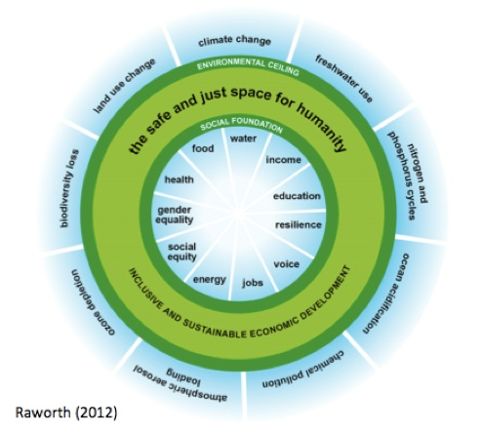
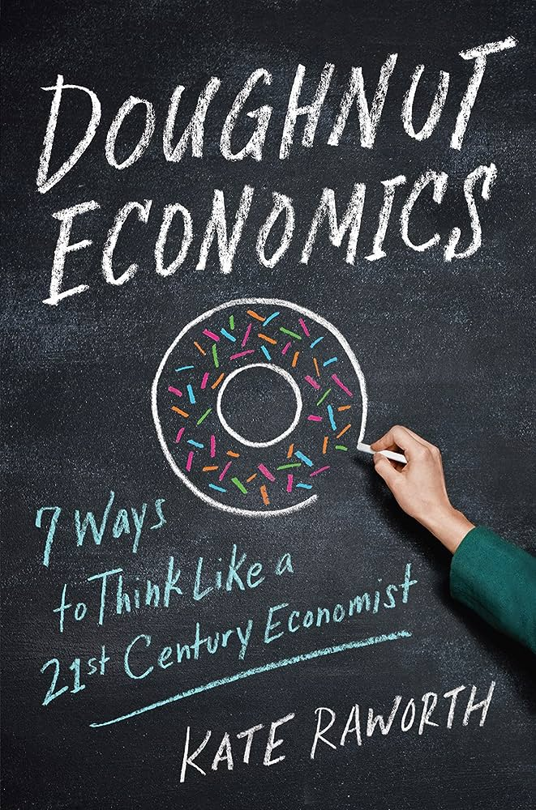
Considérer aussi la dimension sociale?
Assurer des “minimaux sociaux” dans le cadre de limites physiques
E : limite externe
S: limite interne

Slide 18
Finance verte : définition théorique
L’objectif de la finance verte, tel qu’expliqué aux investisseurs:
Max PROFIT*
[Neg externalities < “acceptable” limits]
(*) Dans le cas d’un fonds “impact”, on remplace PROFIT par “externalité positive”
Questions:
Quelles externalités retient-on? Qui décide?
Comment sont-elles mesurées? A-t-on des données fiables?
Qui fixe la limite “acceptable”? Est-ce un choix subjectif ou normé?
Comment garantir que les profits ne soient pas trop dégradés par les contraintes?

Slide 19
Condition de succès de la finance verte?
De quoi la finance verte a-t-elle besoin pour devenir mainstream?
De politiques publiques claires, effectives et continûment favorables,
De filières d’approvisionnement fiables et extensibles
De capital “patient”
De rendements escomptés bien supérieurs aux taux « sans risque »
=> Il faudrait plus de lois pour interdire, réguler et taxer
Or le bâton rend bien moins populaire que les carottes
DONC IL FAUT POUVOIR DISTRIBUER TOUJOURS PLUS DE
DONC IL FAUT … DE LA CROISSANCE !

Slide 20
Liens entre finance verte et croissance ?
Là où la finance verte n’est pas trop en concurrence avec la gestion traditionnelle (fonds PE ou VC clean tech), le risque est de « surpayer » en cas d’insuffisance de l’offre pendant le « ramp-up ». Ce risque engendre des pertes latentes fortes en cas de récession.
Là où la finance verte est en concurrence avec les produits « standards » sur des actifs liquides, il faut soit des investisseurs « sacrificiels », soit une règlementation qui s’avère toujours plus verte que ce qui avait été prédit, cap politiquement difficile à maintenir en période de récession.
Pour se développer à grande échelle, toute forme de finance verte, liquide ou illiquide, doit « performer financièrement » et aura pour cela besoin de croissance économique. Cela tombe bien puisque ce n’est qu’à condition que la croissance soit soutenue que les gouvernements auront les moyens de jouer leur rôle de distributeurs de carottes.
La finance verte se refuse à envisager la décroissance économique comme régime désirable, même si l’expression « croissance verte » cache un oxymore. Elle est trop vulnérable à un arrêt du moteur.
Exception notable éventuelle : les « fonds de couverture ».

Slide 21
Objectifs de Développement Durable
On préfère « développement durable » à « sobriété socialement acceptable »

Slide 22
Finance verte : definition pratique
La finance verte cherche implicitement à mener l’économie réelle vers :
Max GDP
[externalities < “acceptable” limits]
GDP : somme sur les futurs GDPt ( t > now) -
On se limite à la seule externalité qui fait à peu près consensus (1.5° or 2°), et pour laquelle des mesures et des solutions existent (Project Drawdown)
Externalité suivante : biodiversité ? Avec risques de contradictions possibles..

Slide 23
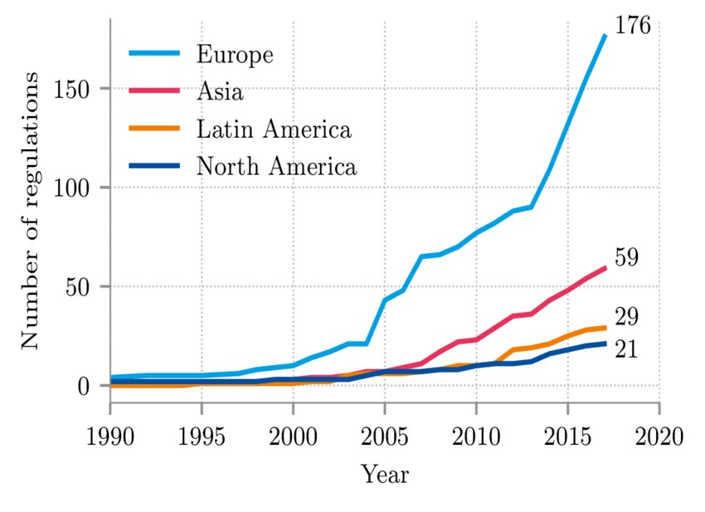
Finance verte: contexte règlementaire

Slide 24
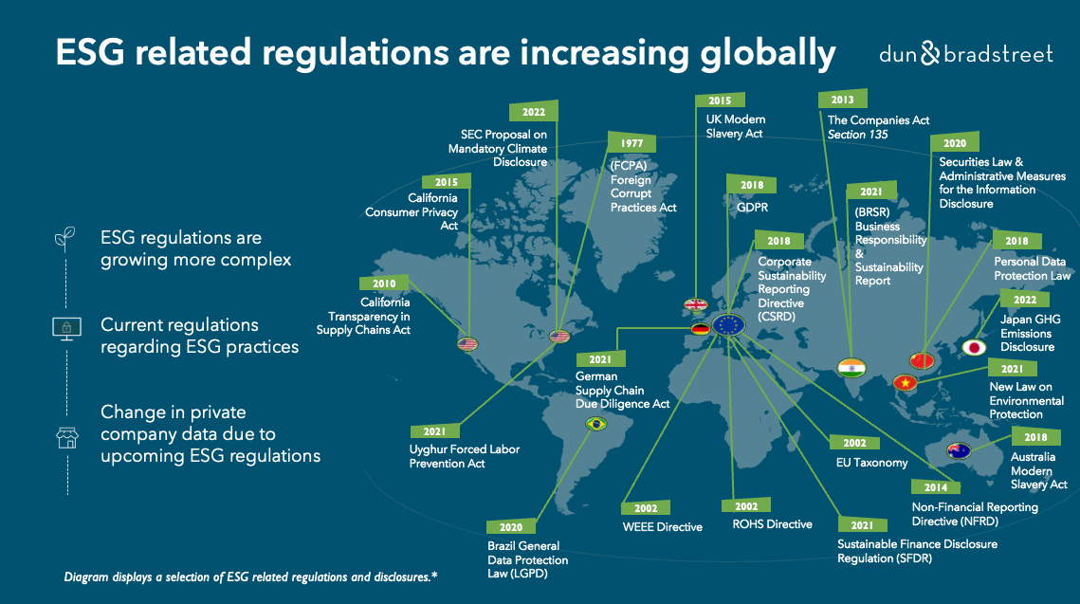
Finance verte: contexte règlementaire

Slide 25
Finance verte: contexte règlementaire
REGULATION
Carbon Price - CBAM No more ICE engines 2035 CSRD (EU) SEC ? (US)
SFDR (EU) – SEC ? (US) NGFS stress tests
Tax benefits ?
HARD
IRA (ITC & PTC)
RePower EU
UNPRI TCFD & TNFD ISSB & IIGCC CDP, Climate Action NetZero Alliances Labels
B Corp (entreprises à mission) CSR policies (DE&I) SBTi targets ISSB disclosure VCM (voluntary carbon markets)
SOFT

Slide 26
Ce cadre règlementaire est-il suffisant?
le “volontaire” l’emporte sur l’obligatoire
la transparence est supposée modifier les comportements
on agit sur l’offre de biens et de services mais pas sur la demande
les subventions aux énergies fossiles restent exorbitantes
Les performances financières très positives de la finance verte jusqu’à 2021 auraient-elles retardé l’avancée du cadre règlementaire ?
Finance verte : bulle speculative ou changement de paradigme?

Slide 27
Finance verte
D’où vient-elle ?
Quels objectifs se fixe-t-elle?
Qu’a-t-elle accompli ?
Les futures trajectoires possibles ?

Slide 28
Finance verte et économie réelle
Les externalités impactent les prix donc les rendements financiers si : Negatives: elles sont de façon croissante perçues par le marché comme pouvant engendrer des controverses, des amendes, de la sous performance opérationnelle, et/ou des risques cachés, ou
Positives: elles sont de façon croissante reconnues comme promettant de la surperformance à terme et/ou des opportunités de croissance future sous estimées par les métriques conventionnelles.

Slide 29
Finance verte et économie réelle
Au sens double matérialité, il y a trois mécanismes d’impact :
L’engagement 1 x 1 ou N x 1 auprès des entreprises, et le vote
Le financement des entreprises (prêts, marché primaire, garanties)
La modification du coût futur d’accès au capital (i.e. des multiples)

Slide 30
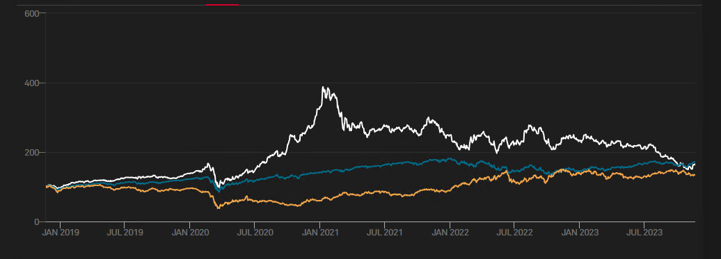
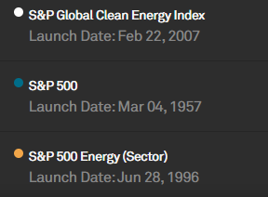
Finance verte – « boom & bust »
boucle de retroaction positive entre le prix et l’envie d’être exposé
(source: S&P Global – S&P Global Clean Energy Index – 5yrs chart)
Après avoir superformé massivement le secteur énergie fin 2020, les indices de valeurs “vertes” ont ensuite reperdu toute leur “prime verte”.

Slide 31
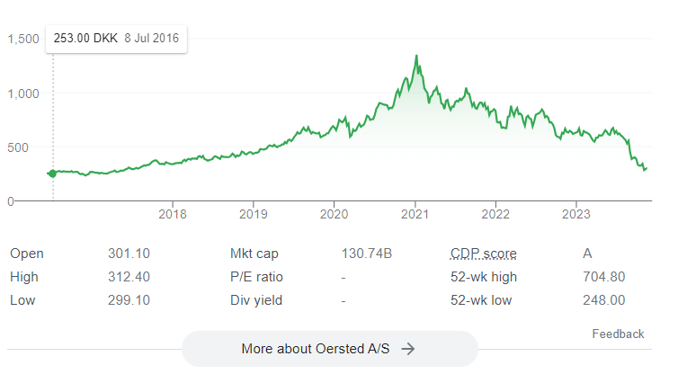
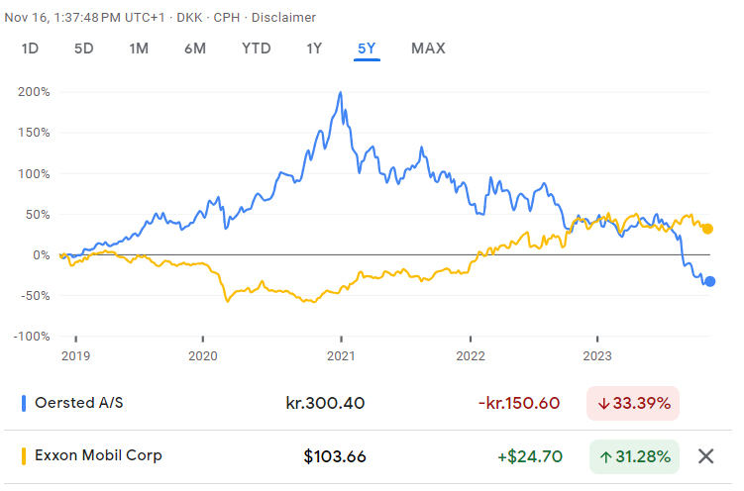
Finance verte – gone with the wind !

Slide 32
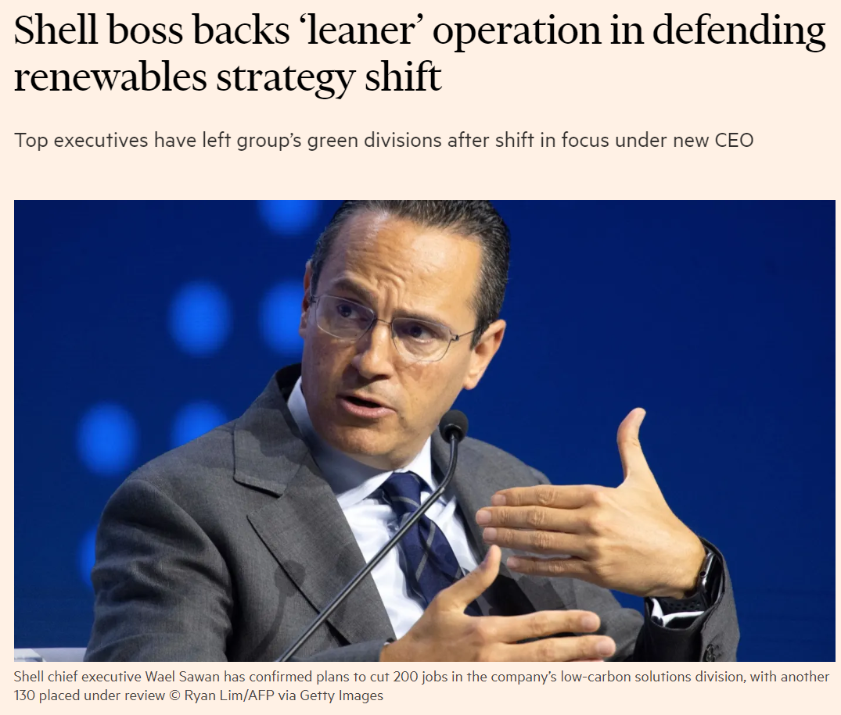
Au final, pas d’impact comportemental
Les compagnies pétrolières ont revu à la hausse leurs objectifs de production dans les 6 années qui viennent :
Majors EU: de -2 à +1% / an
Majors US: de +1 à + 4%
Source: FT

Slide 33
L’industrie fossile n’est pas pénalisée
Source: FT

Slide 34
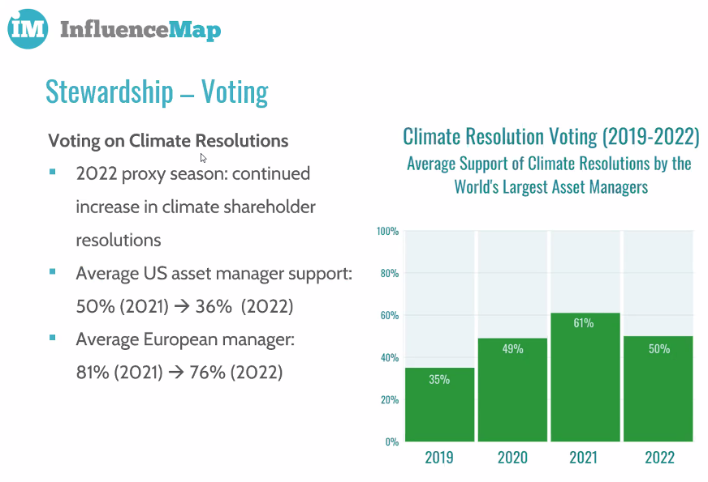
Des votes récemment moins militants
Source: InfluenceMap 2023

Slide 35
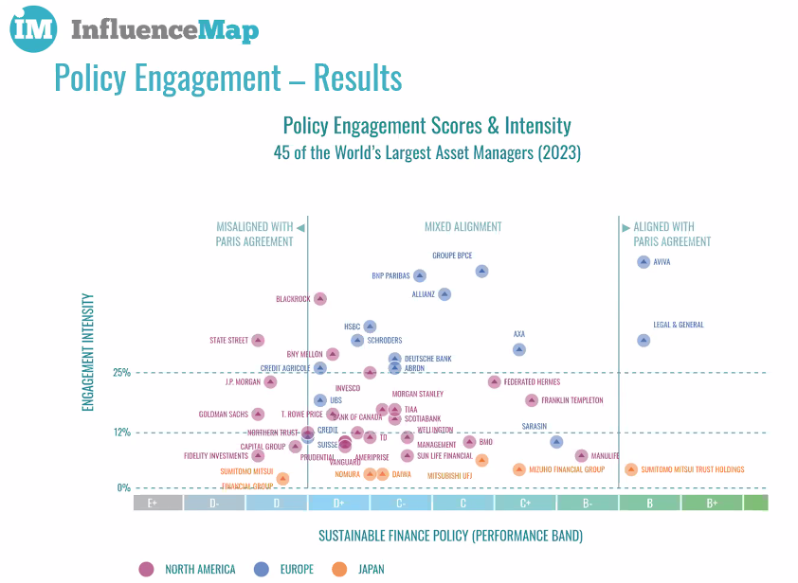
Les politiques de vote ?
Source: InfluenceMap 2023

Slide 36
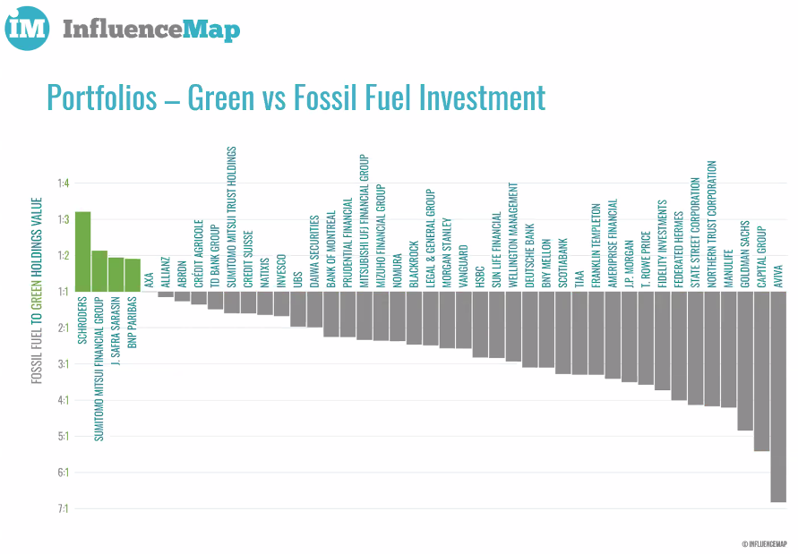
La décarbonation des portefeuilles?
Source: InfluenceMap 2023

Slide 37
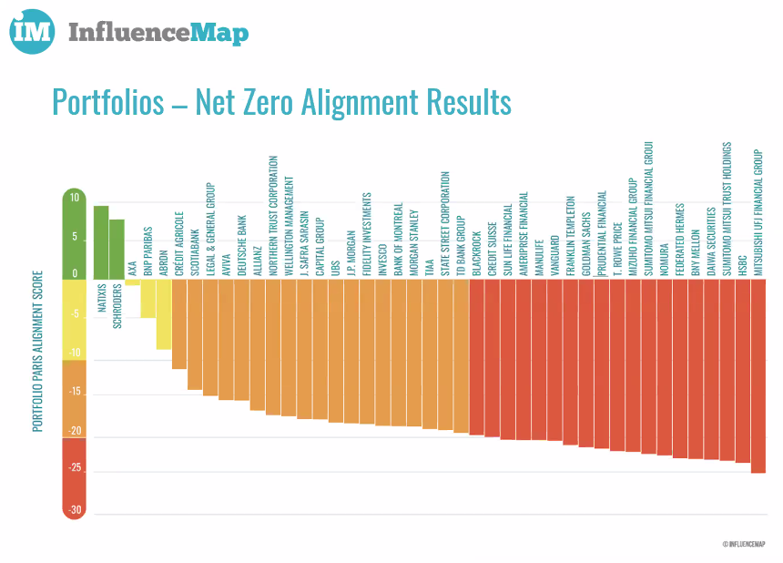
La décarbonation des portefeuilles?
Source: InfluenceMap 2023

Slide 38
Faut-il désinvestir des « sin stocks »?
FAMA vs SHILLER – tous deux Sveridges Riskbank prize en 2013 !
Si les marches sont efficients : NON désinvestir ne change pas le prix, qui ne dépend que des fondamentaux, ni donc le coût en capital du type d’activités économiques auxquelles se livre l’entreprise visée, mais uniquement la qualité de la gouvernance autour de celle-ci.
Si les marches ne sont pas efficients : OUI désinvestir ne “punit” immédiatement pas l’entreprise visée ni ne diminue les émissions dans le monde réel, mais cela modifie le coût futur d’accès au capital, et les multiples boursiers associés, donc cela a un effet de signalement au reste du marché conduisant à décourager des entrepreneurs de lever du capital pour conduire ces activités.

Slide 39
Le facteur carbone est-il “dans les prix”?
Qu’en dit la recherche académique?
Oui: Patrick Bolton and Marcin Kacperczyk - Oct 2019 “Do Investors Care about Carbon Risk?”
Non: Aswani, Jitendra, Raghunandan, and Rajgopal - Feb 2023 “Are Carbon Emissions Associated With Stock Returns?”
Partiellement : Yigit Atilgan, Alex Edmans & al Sep 2023 “Does the carbon premium reflect risk or mispricing”
Partiellement : Shaojun Zhang – Oct 2023 “Carbon returns across the globe” & “Carbon premium where is it?”
Conclusions pratiques : Une bonne partie des recherches suggère qu’il faut davantage de politiques publiques car les investisseurs “valorisent” mal ou peu le “green factor”. (La qualité des données et l’échantillon disponible rend les conclusions fragiles).

Slide 40
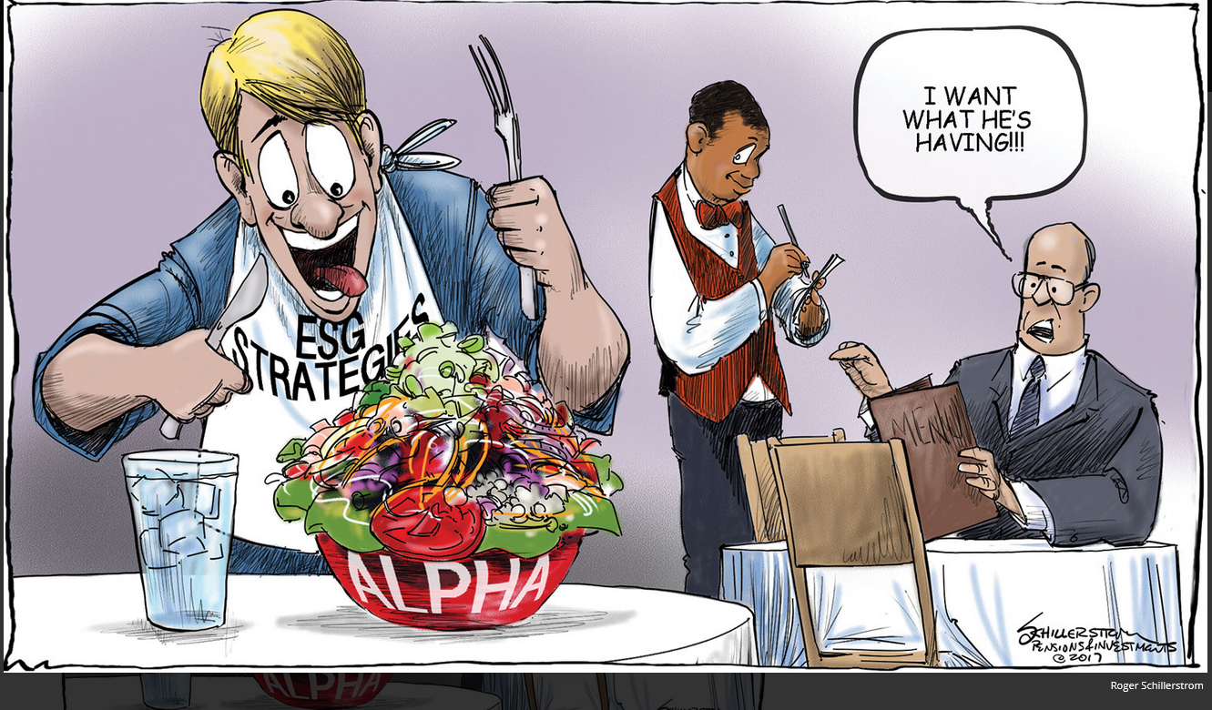
L’explication du boom (2014-2021)?
https://www.pionline.com/article/20170918/PRINT/170919886/esg-factors-a-welcome-addition-to-portfolio-management

Slide 41
Une explication par les flux
Connaissant les flux entrant dans les “stocks verts” (ESG), si par ailleurs on peut évaluer les élasticités de substitution, alors on peut savoir de combien les prix du vert auraient bougé sans ces flux.
Philippe Van der beck : “Flow-Driven ESG Returns” – Sep 2021 – SFI “ I find that $1 flow into ESG-flow raises the aggregate market capitalization of high ESG-taste firms by $2 to $2.5”
Source Philippe Van der Back Flow-Driven ESG Returns – Swiss Finance Institute

Slide 42
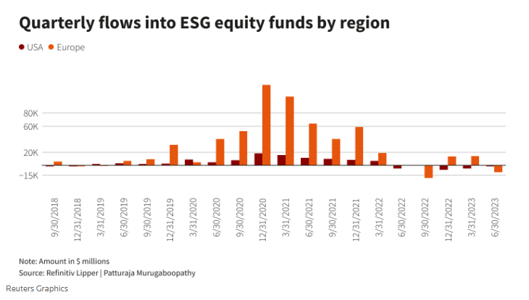
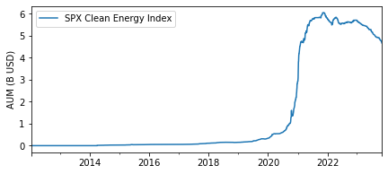
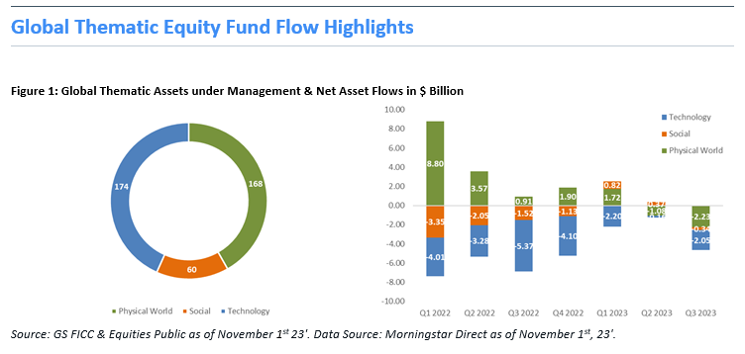
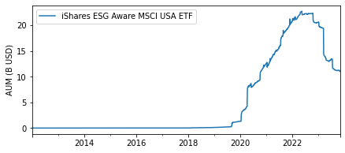
Une explication par les flux
bl
Source Bloomberg, CFM
Source Bloomberg, CFM
Source Goldman Sachs

Slide 43
Une explication par les flux
In Search of the Origins of Financial Fluctuations: The Inelastic Markets Hypothesis
Swiss Finance Institute Research Paper No. 20-91
123 Pages Posted: 23 Oct 2020 Last revised: 13 May 2022
Xavier Gabaix
Harvard University - Department of Economics; National Bureau of Economic Research (NBER); Centre for Economic Policy Research (CEPR); European Corporate Governance Institute (ECGI)
Ralph S. J. Koijen
University of Chicago - Booth School of Business; Centre for Economic Policy Research (CEPR); National Bureau of Economic Research (NBER)There are 3 versions of this paper Date Written: May 12, 2022
Abstract
We develop a framework to theoretically and empirically analyze the fluctuations of the aggregate stock market. Households allocate capital to institutions, which are fairly constrained, for example operating with a mandate to maintain a fixed equity share or with moderate scope for variation in response to changing market conditions. As a result, the price elasticity of demand of the aggregate stock market is small, and flows in and out of the stock market have large impacts on prices. Using the recent method of granular instrumental variables, we find that investing $1 in the stock market increases the market’s aggregate value by about $5. We also develop a new measure of capital flows into the market, consistent with our theory. We relate it to prices, macroeconomic variables, and survey expectations of returns. We analyze how key parts of macro-finance change if markets are inelastic. We show how general equilibrium models and pricing kernels can be generalized to incorporate flows, which makes them amenable to use in more realistic macroeconomic models and to policy analysis. Our framework allows us to give a dynamic economic structure to old and recent datasets comprising holdings and flows in various segments of the market. The mystery of apparently random movements of the stock market, hard to link to fundamentals, is replaced by the more manageable problem of understanding the determinants of flows in inelastic markets. We delineate a research agenda that can explore a number of questions raised by this analysis, and might lead to a more concrete understanding of the origins of financial fluctuations across markets.
The Inelastic Market Hypothesis: A Microstructural Interpretation
15 Pages Posted: 2 Aug 2021 Last revised: 11 Jan 2022
Jean-Philippe Bouchaud
Capital Fund Management
Date Written: July 31, 2021
Abstract
We attempt to reconcile Gabaix and Koijen's (GK) recent Inelastic Market Hypothesis (IMH) with the order-driven view of markets that emerged within the microstructure literature in the past 20 years. We review the most salient empirical facts and arguments that give credence to the idea that market price fluctuations are mostly due to order flow, whether informed or non-informed. We show that the Latent Liquidity Theory of price impact makes a precise prediction for GK's multiplier M, which measures by how many dollars, on average, the market value of a company goes up if one buys one dollar worth of its stocks. Our central result is that M is of order unity, as found by GK, and increases with the volatility of the stock and decreases with the fraction of the market cap. traded daily. We discuss several empirical results suggesting that the lion's share of volatility is due to trading activity. We argue that the IMH holds for all asset classes, beyond the case of stock markets considered by GK.
Keywords: Inelastic Markets, Microstructure, Price Impact

Slide 44
Données ? On pourrait faire mieux !
Les fournisseurs de données sont soumis à une logique Low-Cost
Usage abusif mais très compréhensible de modelisation simplistes
Convient au reporting “extra-financier”, pas au “stock-picking”
Ne permet pas un calcul d’assiette fiscale (excepté CO2 direct)
Une solution existerait pourtant pour SCOPE 3 (évaluation des footprints amont et aval) Why should each company model their entire value chain? Professors Robert Kaplan (Harvard) and Karthik Ramanna (Oxford) may have a solution, mimicking the VAT system: “E-liability”

Slide 45
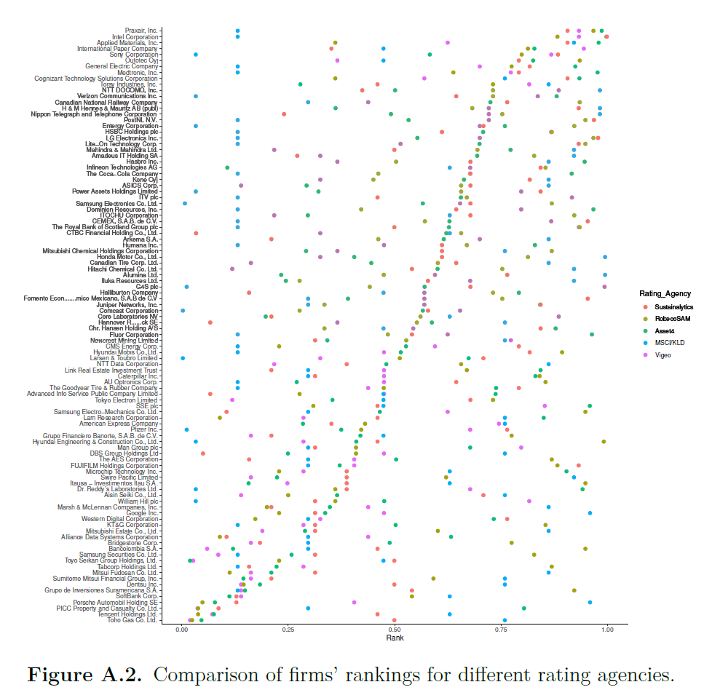
Des données fort problématiques
“
Source Aggregate Confusion” Berg, Koelbel & Rigobon – MIT - 2019

Slide 46
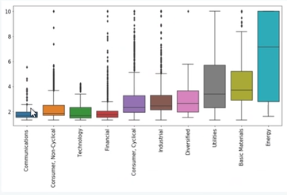
Exemples de data “due diligence”
Tesla’s green-filtered neighbors
Intra sector dispersion of
implied temperature rise
Average number of supplier mentions
Implied temperature rise
Industrials
Consumer, Non-Cyclical
Communications
Utilities
Financial
Technology
Energy
Diversified
Consumer, Cyclical
Basic Materials
Communications
Consumer, Non-Cyclical
Technology
Financial
Consumer, Cyclical
Industrial
Diversified
Utilities
Basic Materials
Energy
Source: CFM, external data providers

Slide 47
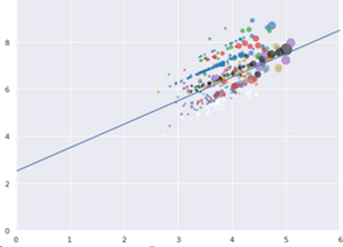
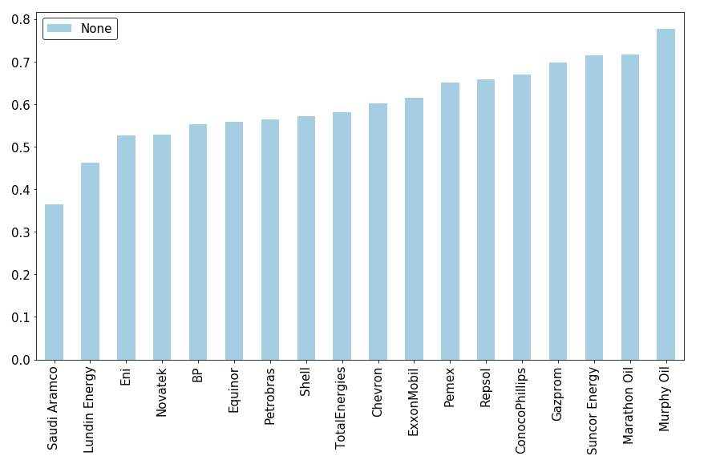
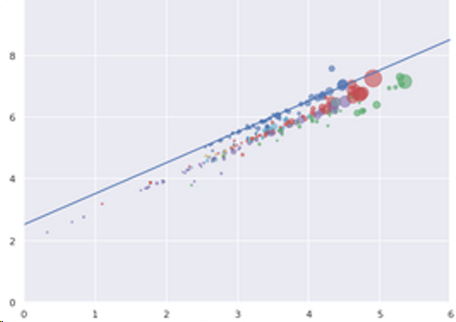
Exemples de data “due diligence”
“Stranded assets” Scope 3
Data provider A – More granularity
Data provider B – Less granularity
OIL & GAS Sector
Scope 3 Emissions
Need a chart using Rystad Energy data – Ask Stan
NPV sensitivity to oil price- 10% discount rate –
Market Capitalization or revenues
Source: CFM, external data providers

Slide 48
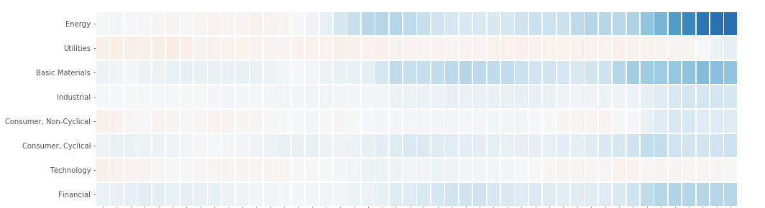
Pourcentage expliqué de la variance prix
US Equities
Higher
% of Price Variance Explained
European Equities
Lower
Date : Q1 2011 to Q2 2022 each square represents a quarter
Source: CFM, external data providers

Slide 49
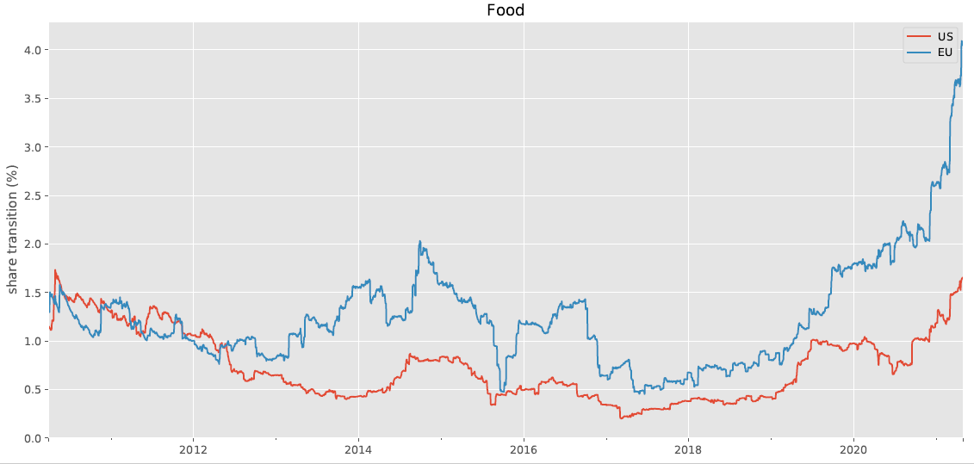
Outils NLP: suivi de thèmes émergents
Sustainability concerns intensifying around the food sector, the EU leading the way
Co-occurrence of topics ‘capex’ with topics related to ‘transition’
Source: CFM. Research conducted on a corpus of financial and generalist news articles on US companies and European companies. Transition is defined as a library of relevant terms by CFM Research (about 50 terms including ‘alternative proteins’, ‘soil health’, ‘biofuels’, ‘renewal energy’, ‘carbon capture’, ‘methane’).

Slide 50
Classification multi-critères des sources
Various ways to classify sources – generalist/specialist – financial/non-financial
10⁻⁴
10⁻⁵
Prevalence of transition vocabulary
10⁻⁶
10⁻⁷
10⁻⁶%
10⁻⁵%
10⁻⁴%
0.001%
0.01%
Source prevalence amongst total news
Source: CFM. Research conducted on a corpus of news articles over the year 2019.

Slide 51
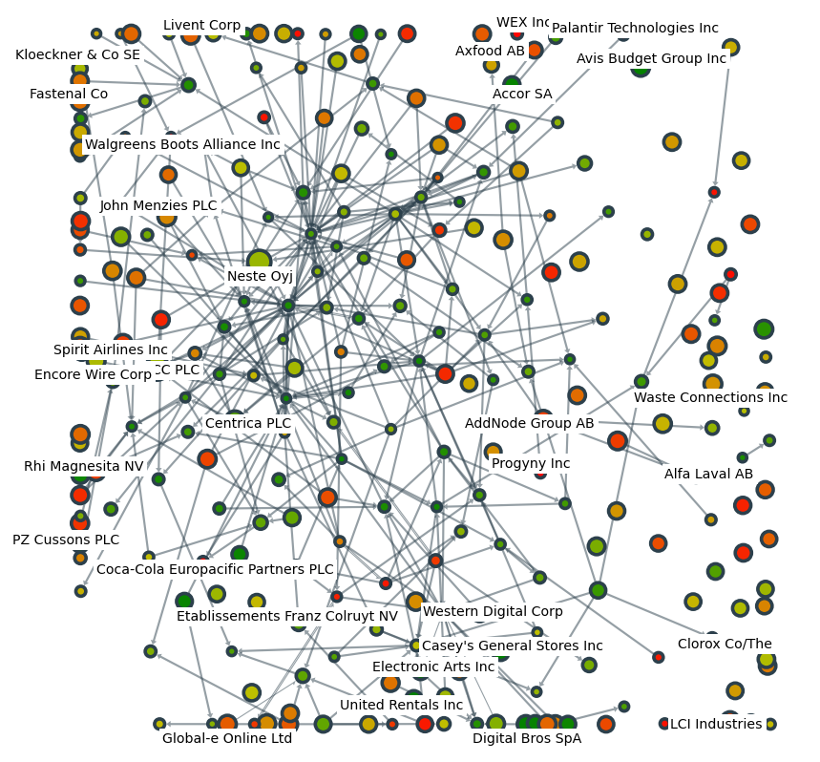
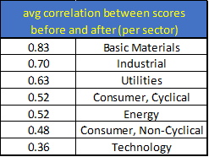
Monitoring des reseaux et chaînes de valeur
Creating a “green rank” by diffusing greenness
Size indicates rank before diffusion
high medium low
Color indicates rank after diffusion
high medium low
Source: CFM, external data providers

Slide 52
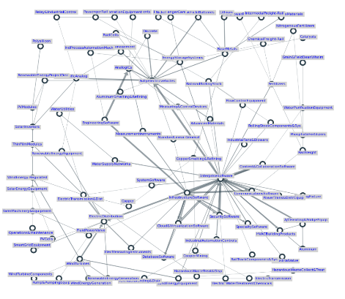
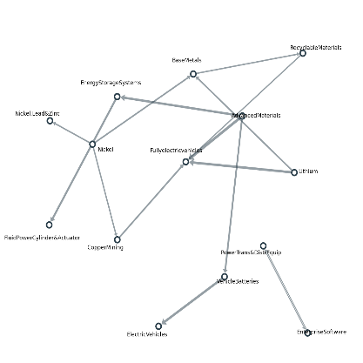
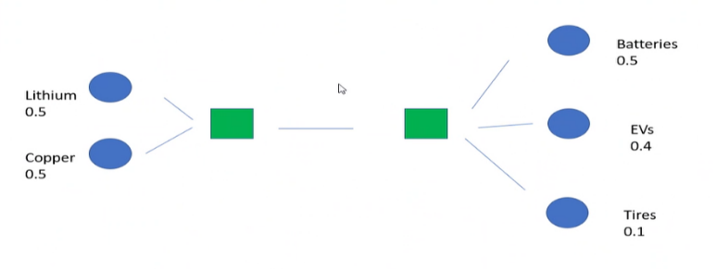
Exploiter les réseaux et chaînes de valeur
Combining with NLP data to find out how topics link up through value chains
Network of activities
Network of topic related activities
NLP-based
Topic Filtering «BATTERIES»
Network Data
Revenue breakdowns
Diffusion of such clusters’ average
price momentum
free cash flow
…
.. onto individual stocks based on their activity mix
Company A
Company B
Source: CFM, external data providers

Slide 53
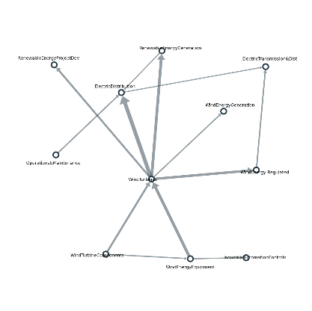
Exploiter les réseaux et chaînes de valeur
Combining with NLP data to find out how topics link up through value chains
Network of activities
Network of topic related activities
NLP-based
Topic Filtering
«WIND»
Network Data
Revenue breakdowns
Diffusion of such clusters’ average
price momentum
free cash flow
…
.. onto individual stocks based on their activity mix
Company A
Company B
Source: CFM, external data providers

Slide 54
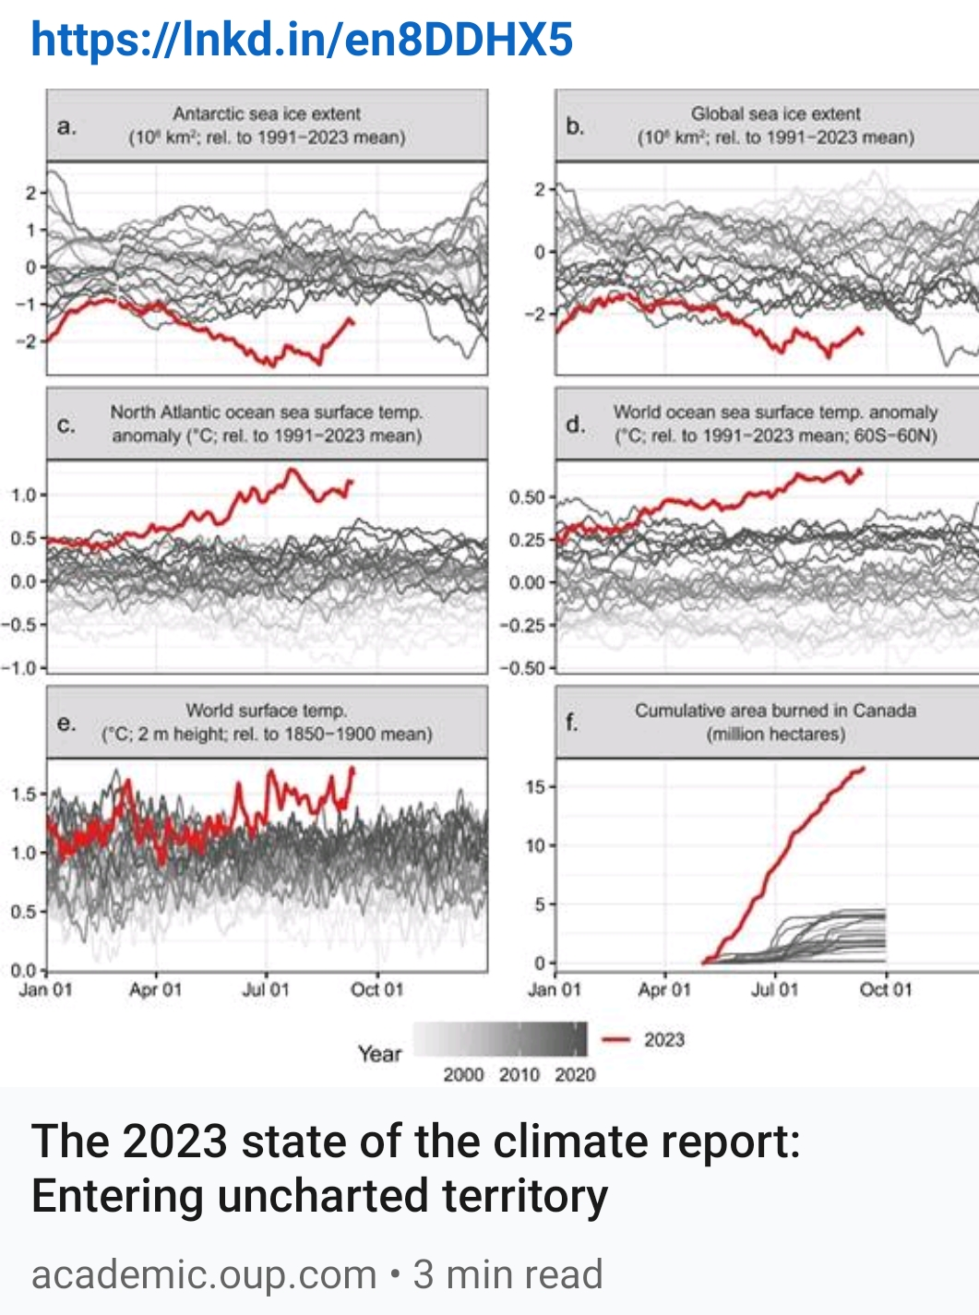
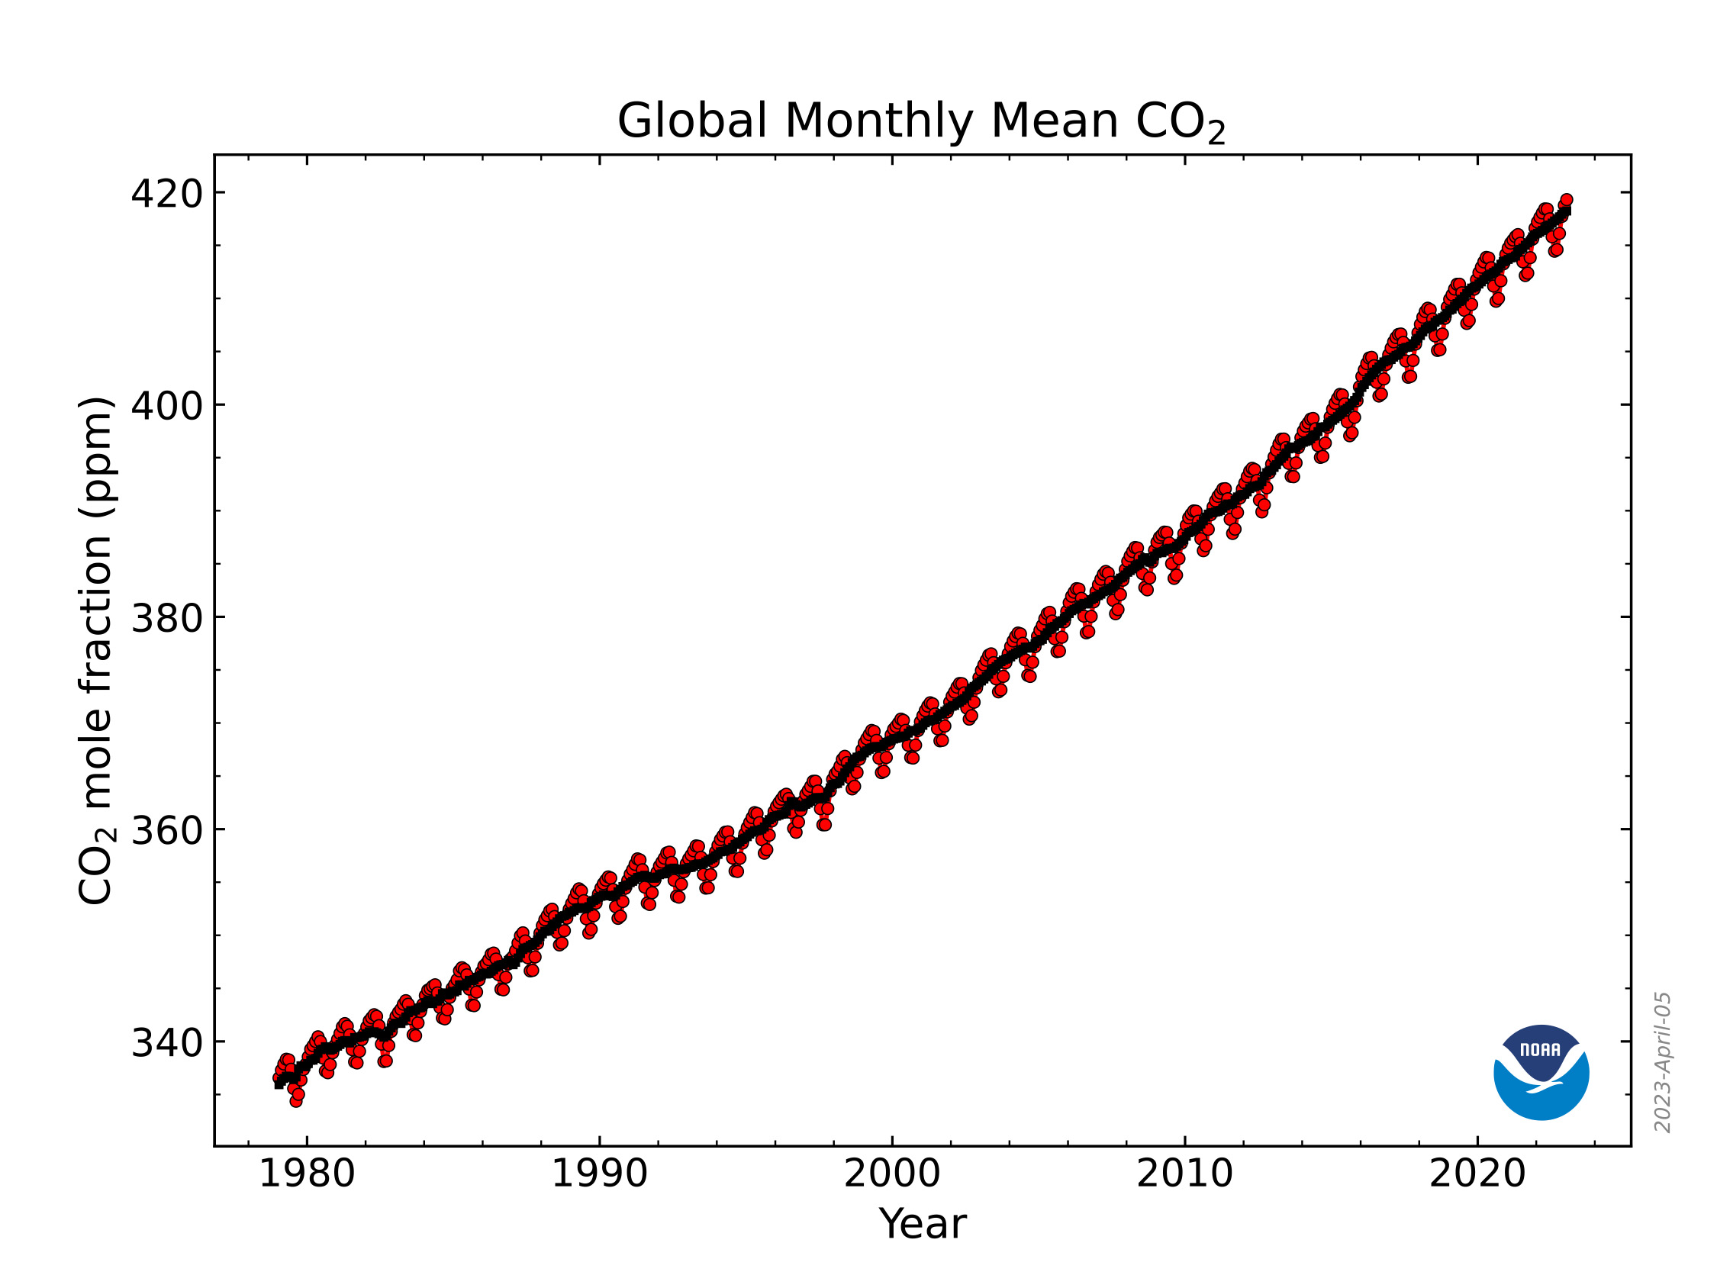
Pendant ce temps-là, côté climat…
Aucune modification dans les trajectoires
Comme chacun sait, 2023 bat tous les records de chaleur.
Source NOAA

Slide 55
Et pendant ce temps-là, côté biodiv...
Aucune modification dans les trajectoires
On continue d’autoriser la mise sur le marches de substances toxiques
Source Reuters

Slide 56
Comme un vide sous les pieds?

Slide 57
Finance verte: un bien maigre bilan
A-t-elle su s’ancrer dans le paysage et s’institutionaliser ?
A-t-elle baissé le coût en capital du vert et augmenté celui des FF ?
A-t-elle contribué à modifier les comportements des entreprises ?
A-t-elle fait émerger des jeux de données utiles à l’investissment ?
A-t-elle au moins fini par comprendre les impacts de ses actions ?
A-t-elle favorisé l’action des gouvernements en faveur de l’E ?
Est-elle à la hauteur des besoins pour la transition et l’adaptation?

Slide 58
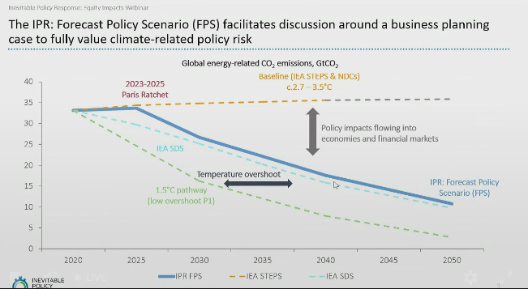
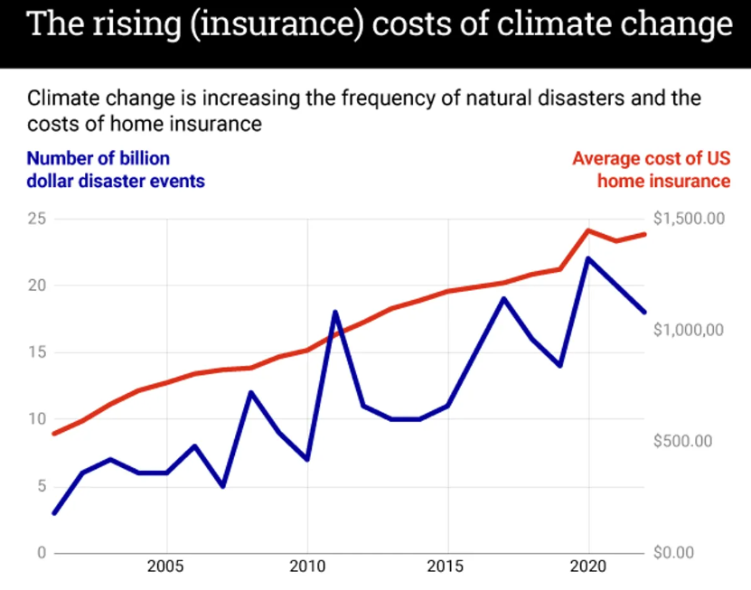
Les besoins de financement?
Divers chiffrages existent relatifs aux besoins de la transition et de l’adaptation
Transition : environ 7t /an (pour le moment autour de 2t /an)
Adaptation : il faudrait 0.3t /an (pour le moment 20 fois moins)
Source https://www.gzeromedia.com/the-graphic-truth-the-rising-insurance-costs-of-climate-change-2661556399
Source https://www.gzeromedia.com/the-graphic-truth-the-rising-insurance-costs-of-climate-change-2661556399

Slide 59
Financement de l’adaptation?
👉 Les besoins pour les pays émergents sont revus à la hausse (entre US$ 215 et US$ 387 milliards / an)
👉 Cela représente 10 à 18 fois plus que les flux financiers actuels (et plus de 50 % de plus que l'estimation précédente).
👉 55 des pays les plus vulnérables ont déjà expérimenté des pertes et dommages de plus de US$ 500 milliards au cours des deux dernières décennies et ces pertes vont augmenter de façon exponentielle 👉 1 $ investi dans l’adaptation au risque de montée des eaux permet une réduction de 14 $ des dommages subis / 16 bio investis dans l’adaptation de l’agriculture sauve de la famine 78 mio de personnes.
👉 Suggestion à l'ONU : changer le titre du rapport et l'intituler désormais : "Adaptation Abyss Report", tant cet intervalle entre besoin et réalité s'agrandit.
Source : UNEP Adaptation Gap Report

Slide 60
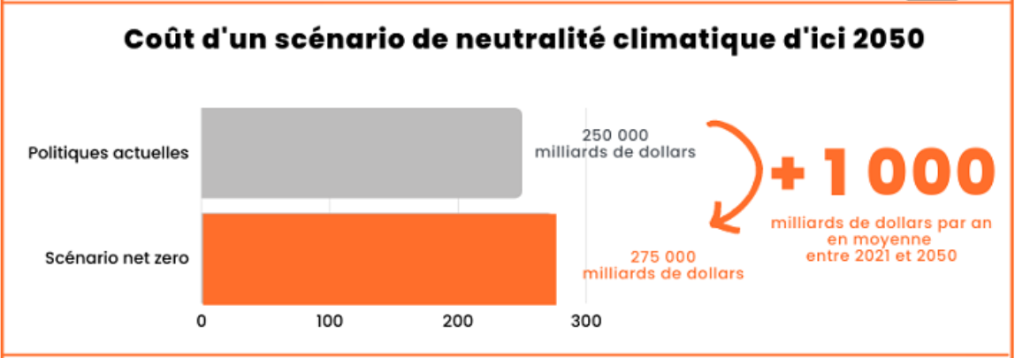
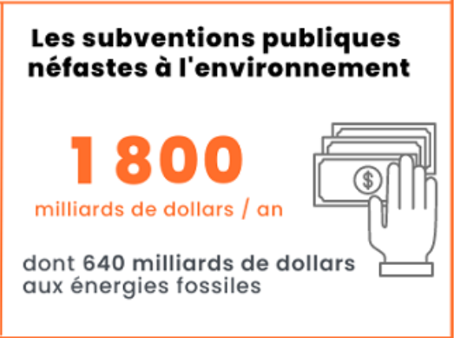
Financement de la transition?
De nombreux rapports démontrent régulièrement que le coût de l’action climatique serait inférieur à celui de l’inaction. Celui qui a fait le plus de bruit est le rapport Stern de 2006, émanant du ministère des Finances britannique et coordonné par Nicholas Stern, l’ancien chef économiste et vice-président de la Banque mondiale. Il évalue le coût de l’inaction entre 5 % et 20 % du PIB mondial contre… 1 % pour celui de l’action. Plus récemment, une étude du cabinet McKinsey estime à 1000 milliards de dollars le coût additionnel annuel d’un scénario net zéro comparé aux politiques actuelles d'ici 2050. Un montant à mettre en lien avec les subventions publiques néfastes à l’environnement évaluées à 1 800 milliards de dollars par an par une coalition d'entreprises et d'ONG.

Slide 61
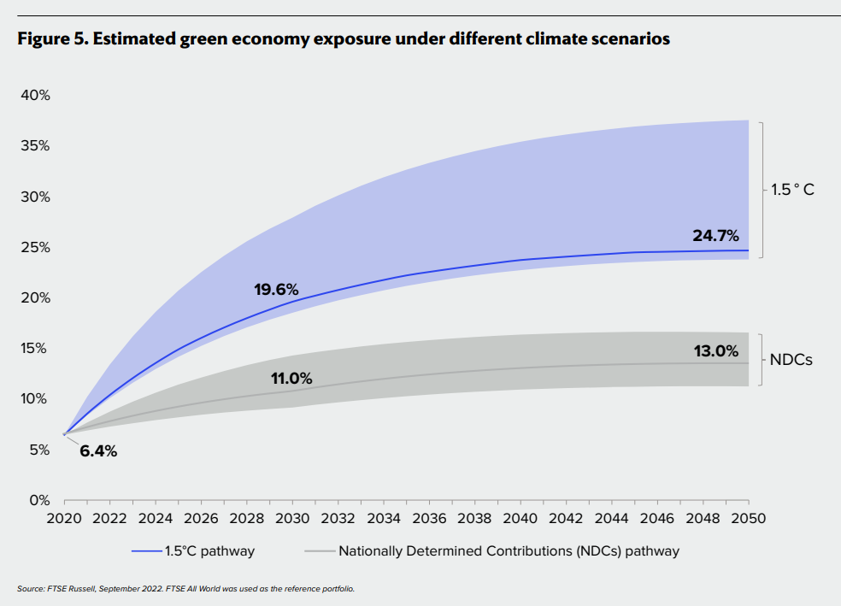
Financement de la transition?
Achieving net zero is estimated to require US$109–275 trillion of investment by 2050. In a recent paper, we estimated that this investment means approximately 20% of revenue from listed equities globally would be ‘green’ (figure 5).5 This is likely to result in the green economy becoming the largest single sector in the global economy. However, the current growth of the green economy suggests that it is far away from the 1.5°C trajectory, with the green revenue of listed equities around 7% in 2022
Source :FTSE Russell

Slide 62
Financement de la transition?
Source :FTSE Russell

Slide 63
Financement de la transition?
Source :FTSE Russell

Slide 64
Finance verte
D’où vient-elle ?
Quels objectifs se fixe-t-elle?
Qu’a-t-elle accompli ?
Les futures trajectoires possibles ?

Slide 65
Les trajectoires possibles
Scénario A Laissez-faire - Vae VICTIS – explosion des inégalités comme technique de répartition d’une décroissance subie
Scénario B Décroissance gérée, concertée et répartie des consommations inutiles et dangereuses - économie de guerre: => politiquement improbable dans l’immédiat
Scenario intermédiaire : Plus on reste dans le scenario A, plus les évidences s’accumulent d’un besoin absolu de basculer vers le scénario B, à moins que…

Slide 66
Un énorme défi à relever ensemble

Slide 67
Mais sommes-nous vraiment ensemble?
“How do I maintain authority over my security force after the Event?”
The Event. That was their euphemism for the environmental collapse, social unrest, nuclear explosion, unstoppable virus, or Mr Robot hack that takes everything down.
Source Douglas Rushkoff for Medium – re-published in The Guardian 2018 07 24 https://www.theguardian.com/technology/2018/jul/23/tech-industry-wealth-futurism-transhumanism-singularity

Slide 68
Illustration récente…

Slide 69
Détour par la théorie des jeux
Les IAM (impact assessment models) semblent généralement assez peu alarmistes. Au pire on perdra quelques points de croissance en 2100. In a 2018 paper published after he was awarded the prize, Nordhaus claimed that 3°C of warming would reduce global GDP by just 2.1%, compared to what it would be in the total absence of climate change. Even a 6°C increase in global temperature, he claimed, would reduce GDP by just 8.5%
Ratent-ils quelque chose, comme une boucle de retroaction positive particulèrement dangereuse ?
IDEE : Construire un ABM (agent based model) avec 2 types d’agents, des riches et des pauvres, les riches tirant une fraction disproportionnée des dividendes de l’activité économique, tous ayant à coeur de faire partie de l’élite qui pourra le jour J monter sur l’Arche 2.0 sachant que le nombre de passagers n’est pas connu, que les billets seront vendus aux enchères, que tous peuvent réinvestir une partie de leur richesse dans l’économie et que plus on investit dans l’économie plus le jour J se rapproche. On pourrait rafiner en donnant le choix d’investir dans une économie plus verte ayant des retours sur investissement plus lointains.

Slide 70
Une sensation de déjà vu
28
27

Slide 71
La clé: accepter de traiter le problème: notre addiction à la consommation

Slide 72
Que la finance engage aussi avec les états?
Corporate
Finance
?
Consumers
Governments

Slide 73
Finance verte : CONCLUSION
L’enthousiasme pour la finance verte reste trop corrélée à sa performance financière pour que la puissance publique puisse se contenter de faire installer des webcams sur le Titanic.
Les capitaux ne manquent pas mais des politiques industrielles résolues et stables au-delà des échéances electorales sont requises
Les coûts de l’inaction seraient très élevés, et nous amèneraient vers des scénarii dystopiques avec fortes non-linéarités, loin des IAMs.
La finance étant majoritairement au service des plus riches, et préférant la “croissance”, il ne faut pas trop en attendre.

Slide 74
Une sensation de manque

Slide 75
Finance verte : CONCLUSION
Pour que la finance verte soit utile, il faudrait, par difficulté croissante :
Être conscient de l’effet lampadaire (exemple: biocarburants?)
Améliorer la compréhension des impacts (ex: marché primaire vs secondaire, physique vs derivatives, comptabilisation des shorts)
Améliorer la comprehension des enjeux de disponibilités à grande echelle (ex: métaux de la transition – faut-il aller dans les oceans?)
Viser à une maîtrise de la demande, de façon à sortir du régime “carotte” et pouvoir adresser toutes les externalités liées au GDP.
Mettre en place un échéancier de hausse du prix du carbone.
Activer un Plan de Transformation de l’Economie Française (PTEF)
La démocratie décidera de la réponse!

